Slide 1
Novolatinska pjesnička poslanica u raljama života: Apparatus fontium uz stihovani epistolarij Pavla Rittera Vitezovića (1652-1713)
Gorana Stepanić
Sveučilište Jurja Dobrile u Puli

Slide 2
Virgo, mone, si dicendi mihi copia veri
Illimi de fonte fluit, si laurea dignâ
Fronte viret; Cirrhaeus eris cui maior apertus
Fama latex, praesente tuo si Numine rebus
Consona Pimplaeo vox purior exeat antro,
Laeta adsis caleatque mei tibi gratia plectri! (Vicich, Jesseis I,20-25)
Phoebe, mone, si Cumaeae mihi conscia uatis
stat casta cortina domo, si laurea digna
fronte uiret. tuque o pelagi cui maior aperti
fama, Caledonius postquam tua carbasa uexit (Val. Fl. Arg. 1, 5-8)

Slide 3
Nonacris ursinos odio Iunonis acerbae
Conversa in rictus, eademque ubi circulus axi
Ultimus extremo sphaeraque brevissimus instat,
Fulget Hyperboreis dono Iovis addita stellis.
At soror et coniux Iovis, inter sidera pellex
Quod niteat, maiore odio commota precatur
Oceanum et Tethyn, septem prohibere triones
Gurgite caeruleo, pelagoque repellere lenta
Sidera, ne puro tingatur in aequore pellex.
(Jesseis, VIII,607-615)
Cf. Ov. Met. 2, 516-517
Verg. Aen. 1, 47
Ov. Met. 2, 508-509
gurgite caeruleo Septem prohibete triones / sideraque in caelo stupri mercede recepta / pellite, ne puro tingatur in aequore paelex.'
(Ov. Met. 2, 528-530)

Slide 4
felicem Nioben, quamvis tot funera vidit, quae posuit sensum saxea facta malis! 30 vos quoque felices, quarum clamantia fratrem cortice velavit populus ora novo! ille ego sum, lignum qui non admittar in ullum: ille ego sum, frustra qui lapis esse velim. ipsa Medusa oculis veniat licet obvia nostris, 35 amittet vires ipsa Medusa suas.
(Ov. Ex. P. 1,2,25-36)

Slide 5
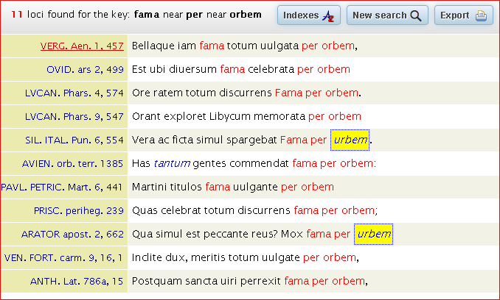
Inclyta Pannonium resonat tua fama per orbem (Ritt. VII, 50,3)

Slide 6
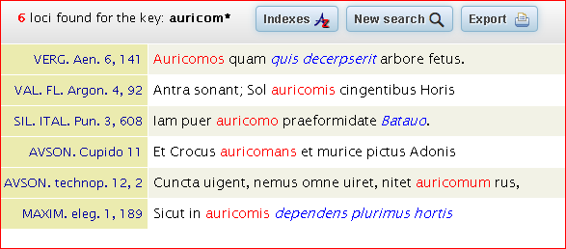
Auricomi Solis naturam imitaris et ipse, Qui minùs, assurgens altiùs, umbrat humum. (Ritt. I, 15,15-16)
(auricomus)

Slide 7
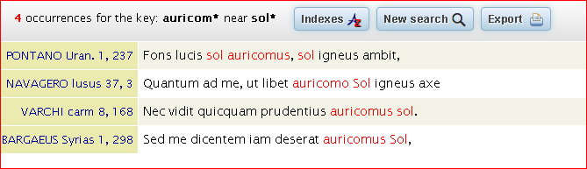
CroALa: 18 pojavnica za auricom* u poeziji, od toga se na sunce odnosi 7: 1x J. Bunić, 2x I. Đurđević, 1x Zamanja, 2xKunić; 1x V. Getaldić.

Slide 8
Luna quater nitidum caput extulit orbe repleto, (Ritt. 1, 7, 3)
OVID. met. 15, 30
Candidus Oceano nitidum caput abdiderat Sol,
OVID. met. 13, 838;
Iam modo caeruleo nitidum caput exsere ponto,

Slide 9
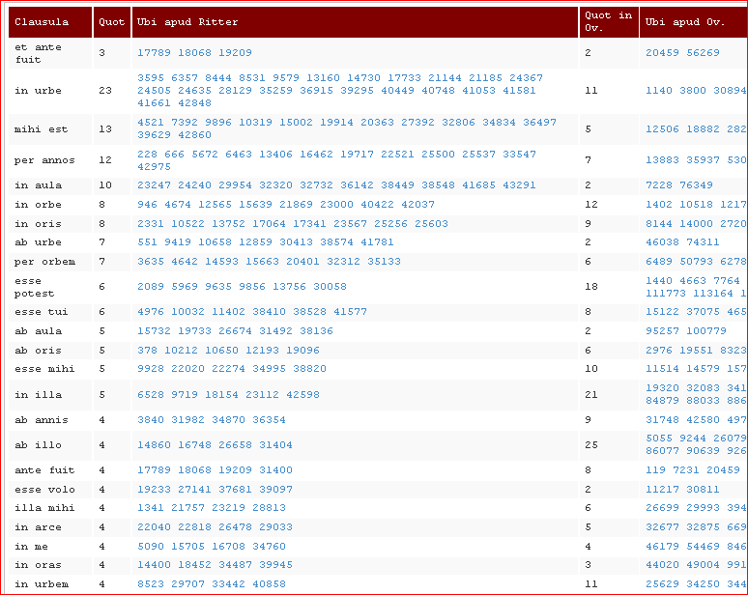
Clausulae repetitae Ovidianae quae repetuntur etiam in epistolis Pauli Ritter (1652–1713) (1)

Slide 10
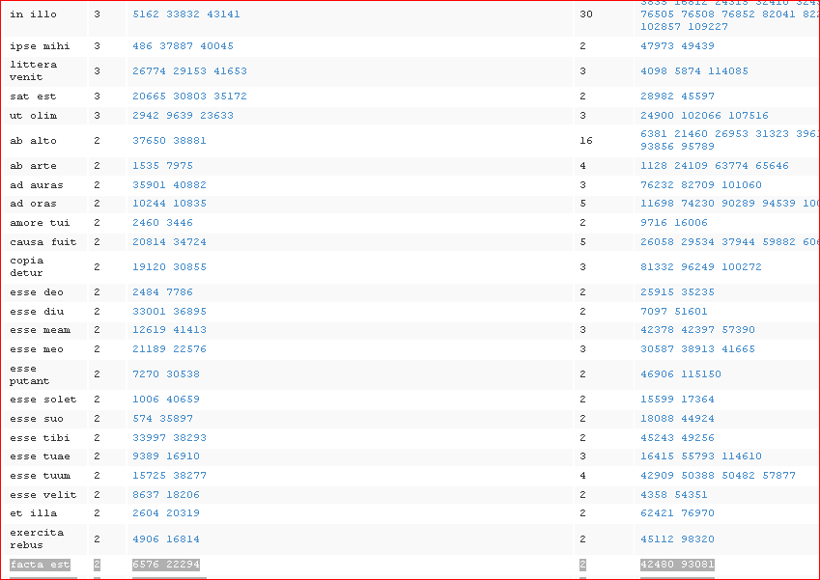
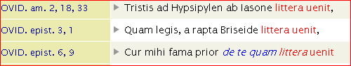
Clausulae repetitae Ovidianae quae repetuntur etiam in epistolis Pauli Ritter (1652–1713) (2)

Slide 11

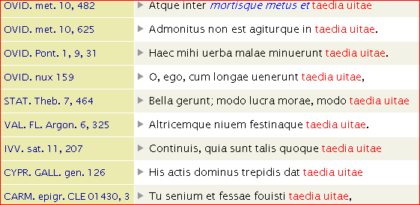

Slide 12
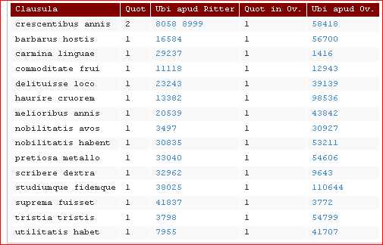
Clausulae duorum verborum Ovidianae, longissimae, quae occurrunt etiam in epistolis Ritteri Vitezović (1652–1713). Sunt litteris plus quam 14, et numero 15.

Slide 13
Quàm bonus est! luditve pius (ceu Naso putabat)
Rebus in humanis, multa ferendo, Deus?
Ludit is, atque hominum deliria ridet ab altis:
Noxia in invictum nec cadit ira Deum. (Ritt. VII, 54,17-20)
Ludit in humanis diuina potentia rebus
et certam praesens uix feret hora fidem . (Ov. Pont. 4. 3. 49-50)

Slide 14
Ut sapiens Naso satis aptè dixerit olim:
Nominibus semper omen adesse solet. (Ritt. IV,86,9-10)

Slide 15
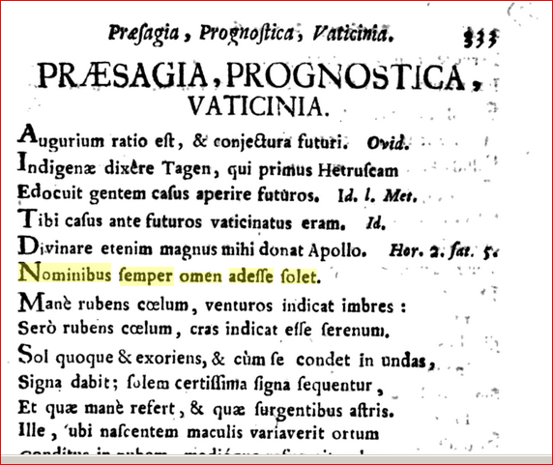
Fragmenta poetarum veterorum recentiorumque, ponderosioribus metris, cum laudi, tum vituperio inservituris, necnon intermixtis apophtegmatibus, axiomatibus .. sententiis ... per alphabeticos titulos in ordinem disposita, pro erudita legentium utilitate ... a Josepho Ernesto Barisien, Bohemo Pragensi ... Pragae, 1747.

Slide 16
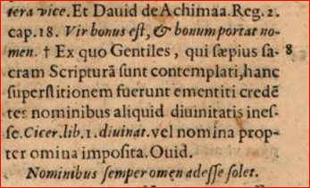
Epitomes delictorum, in quibus aperta, vel occulta invocatio daemonis intervenit, libri IV ... authore licenciato Don Francisco Torreblanca Villalpando (Sevilla, 1618)

Slide 17
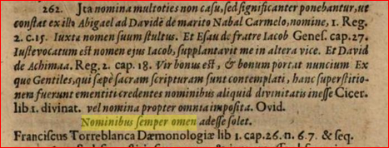
Disquisitio historico-politica de regno Hungariae ... quam publicae et amicabili censurae aubjicit author Martinus Schödel, Posonio-Hungarus (Strasbourg, 1629)

Slide 18
